Slide 1
DOLAŞIM SİSTEMİMİZ
Kerem, oksijen akciğerlerimizdeki alveollere kadar gitti. Oksijen burda kalıyor mu yoksa yolculuğuna devam mı ediyor?
Ohh! Dışarıda çok güzel bir
hava var. Akciğerlerimi oksijenle
doldurdum.

Slide 2
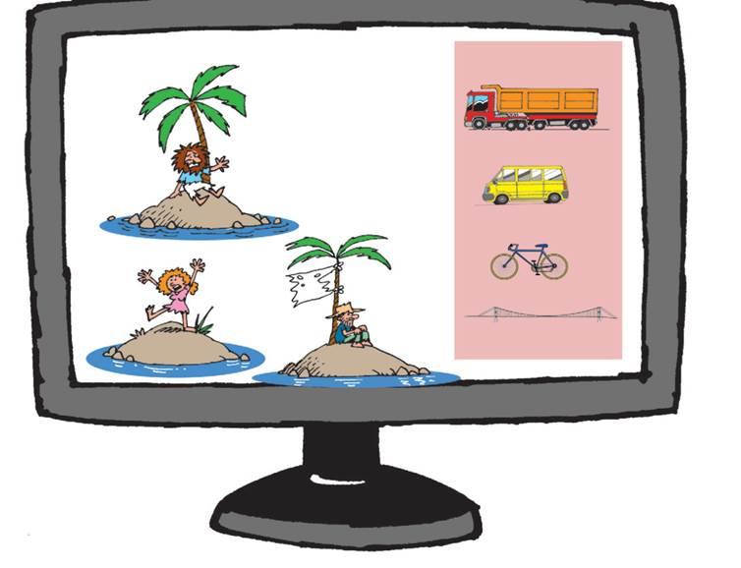
Küçük bir bilgisayar oyunu oynamaya ne dersiniz? Depoda bulunan yiyecekleri yükleyip adalardaki insanlara taşımanız
gerekiyor. Taşıma işlemini başarmak için nelere ihtiyacınız var? İhtiyacınız olan araçları ekranın sağındaki menüden seçiniz.
Oyunda öncelikle yiyecekleri taşımak için kamyonu seçmiş olmalısınız. Kamyona yiyecek yüklediğinizi düşününüz. Yollar olmazsa yüklü kamyon adalara ulaşamaz.
Buna göre yiyecekleri dağıtan bir depoya , taşıyıcı olarak kamyona ve kamyonun gidebileceği yollara ihtiyaç vardır. Bilgisayar oyunundaki bu sistem, vücudunuzda hangi sisteme benzemektedir?

Slide 3
Aldığınız nefesin akciğerlerinizdeki alveollere kadar gittiğini öğrenmiştiniz. Buraya kadar gelen hava içindeki oksijen, sizce ne olmaktadır? Vücudunuz, gerçekleştirdiğiniz her türlü faaliyet için enerjiye ihtiyaç duyar. Vücuda gerekli olan enerji için oksijenin hücrelerinize ulaşması gerekir. Hücrelerin ihtiyacı, sadece oksijen değildir. Yaşamsal olaylar için besinlerin de hücrelere taşınması gerekir. Vücudun her yerinde hücre olduğuna göre besin ve oksijeni taşıyan bir sistem gerekir. Bu sisteme dolaşım sistemi denir.
.

Slide 5
Dolaşım sisteminde bilgisayar oyundakine benzer yapılar bulunur. Kalbiniz bilgisayar oyunundaki yiyecekleri gönderen depoya benzer. Yiyecekleri taşıyan kamyonlar gibi vücudunuzda da besin ve oksijeni
taşıyan yapı kandır. Kamyon, yolları kullanarak adalara ulaşır. Kan da yollar gibi bütün vücuda dağılan damarlarda ilerler. Bu şekilde, hücrelere besin ve oksijen götürür. Dolaşım sistemini oluşturan
üç ana yapı vardır. Bu yapılar kalp, kan ve damarlardır. Dolaşım sistemini oluşturan bu yapıları arkadaşlarınızla birlikte inceleyiniz.

Slide 6
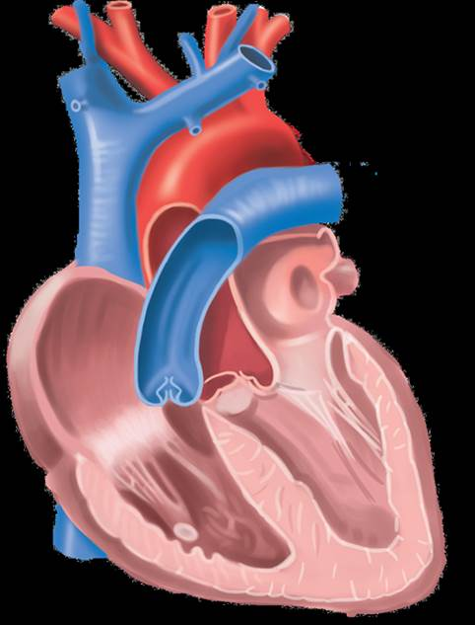
Kalbin odacıkları vardır. Bu odacıklar arasında geçişler bulunur. Aynı zamanda, kalbin dışına açılan kanallar gözlenebilir. Bu yapıların varlık nedeni kalbin bir pompa görevi görmesidir. Kanın bütün vücuda
pompalanabilmesi için damarlar içinde güçlü bir şekilde ittirilmesi gerekir. Bu nedenle kalp, güçlü kaslardan oluşur. Bu kaslar kasılıp gevşeyerek pompalama işini yapar. Kalp iki büyük iki küçük olmak
üzere dört odadan oluşur.

Slide 8
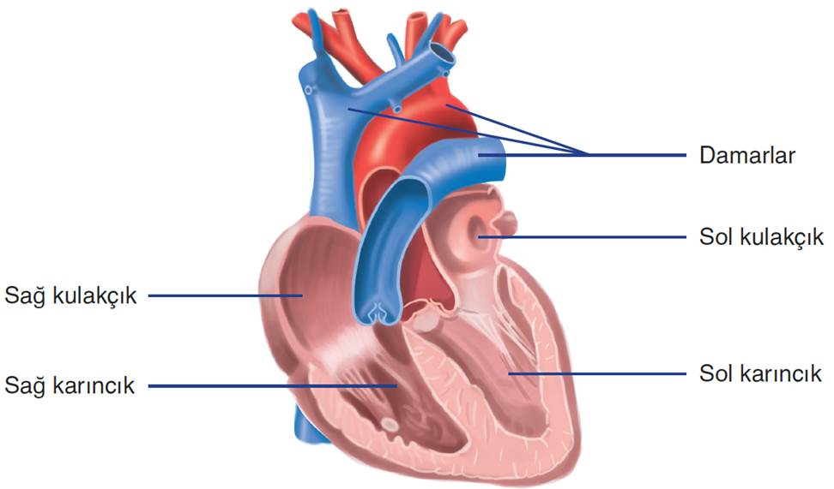
Bu odaların küçük olanı kalbin üst kısmındakine kulakçık denir.
Kalbin alt kısmındaki iki büyük odacığa karıncık denir.
Kalbin sağ tarafındaki karıncık ve kulakçıkta kirli, sol tarafındakilerde ise temiz kan bulunur. Karıncıkları oluşturan kaslar, kulakçıklardan daha kalın olduğu için kan, kulakçıklara göre daha güçlü olan karıncıklardan pompalanır. Kan vücudun her yerine giderken neyin içinde ilerler?

Slide 10
Dolaşım sistemini, bilgisayar oyunundaki taşımacılığa benzetmiştiniz. Buna göre kanın içinde ilerleyebileceği yollara ihtiyacı vardır. Kanın ilerleyeceği yollar damarlarınızdır. Trafikteki ana yollar geniştir. Ana damarlar da bu geniş yollara benzer. Kılcal damarlar ara sokaklar gibi dardır.

Slide 14
Fareyi sağ tıkla oynatı tıkla

Slide 16
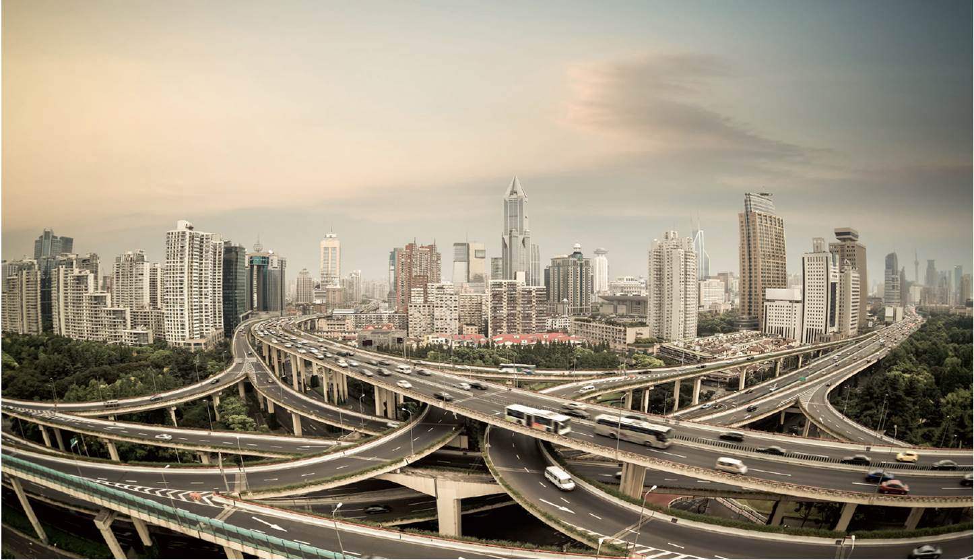
Dolaşım sistemini, bilgisayar oyunundaki taşımacılığa benzetmiştiniz. Buna göre kanın içinde ilerleyebileceği yollara ihtiyacı vardır. Kanın ilerleyeceği yollar damarlarınızdır. Trafikteki ana yollar geniştir. Ana damarlar da bu geniş yollara benzer.

Slide 17
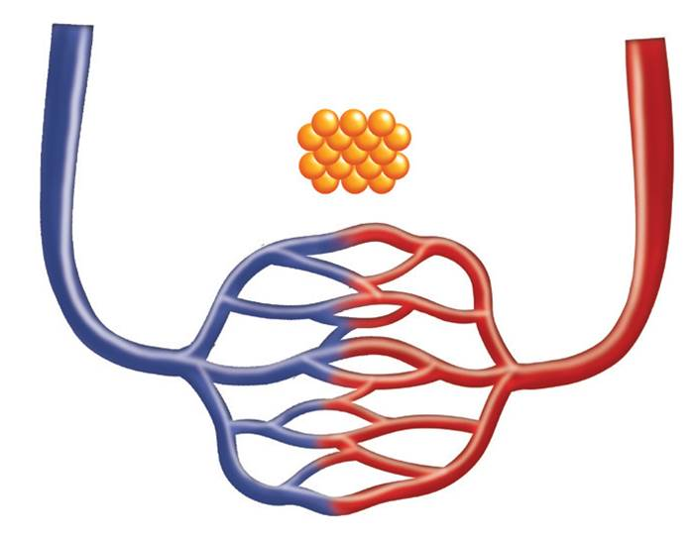
Vücudunuzda üç çeşit damar vardır: Toplardamar, atardamar ve kılcal damar.
Kılcal damar: Çok incedir. Bu özellikleri nedeniyle vücudun
çok küçük bölgelerine ve hücrelerine kadar ulaşır.
Hücrelerle madde alışverişini sağlar. Atardamar ve toplardamarları
birleştirir.
Kılcal damar

Slide 18
Atardamar
Atardamar: Kalbin pompaladığı kanı vücudun farklı bölgelerine taşıyan damarlardır. Atardamarlar, oksijence zengin olan hücrelere kanı taşır. Atardamarlardan sadece akciğer atardamarındaki kanda oksijen azdır.

Slide 19
Toplardamar
Toplardamar: Vücutta dolaşan kanı, tekrar kalbe taşır.
Toplardamarlar oksijence fakir olan kanı taşır. Bu damarlardan
sadece akciğer toplardamarındaki kan oksijence zengindir.
Kalbin pompaladığı kan, vücutta atardamarlar, toplardamarlar ve kılcal damarlar içinde düzenli bir şekilde dolaşır.
Bu dolanım büyük ve küçük olmak üzere iki kısımda incelenir.

Slide 21
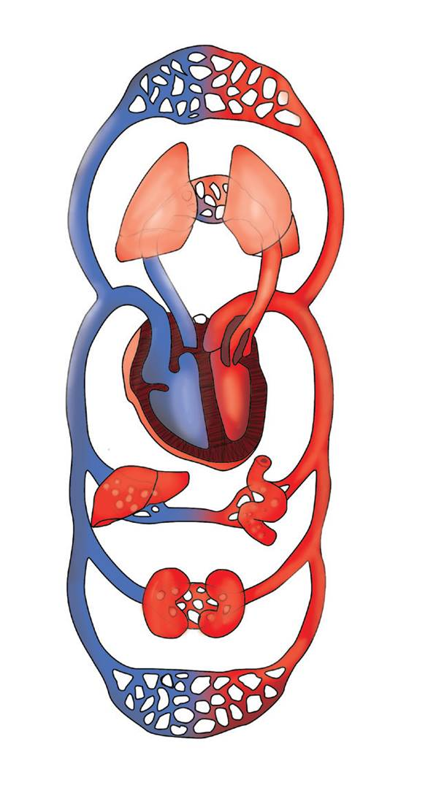
Büyük dolaşım
Büyük dolaşım, kalp ile vücut arasında gerçekleşir. Bu dolaşımda amaç, hücrelere oksijen ve besin taşımak, atıkları hücreden uzaklaştırmaktır. Kan, her zaman karıncıklardan pompalanarak kalpten çıkar. Büyük dolaşım, kanın kalbin sol karıncığından çıkmasıyla başlar. Kan, ana atardamar olan aorttan vücuda pompalanır. Oksijence zengin olan kan, vücutta dolaşırken hücrelere oksijen verir. Hücrelerde oluşmuş olan karbondioksiti alır. Oksijence fakir durumdayken kan, üst ve alt ana toplardamar aracılığıyla kalbin sağ kulakçığına geri döner.

Slide 22
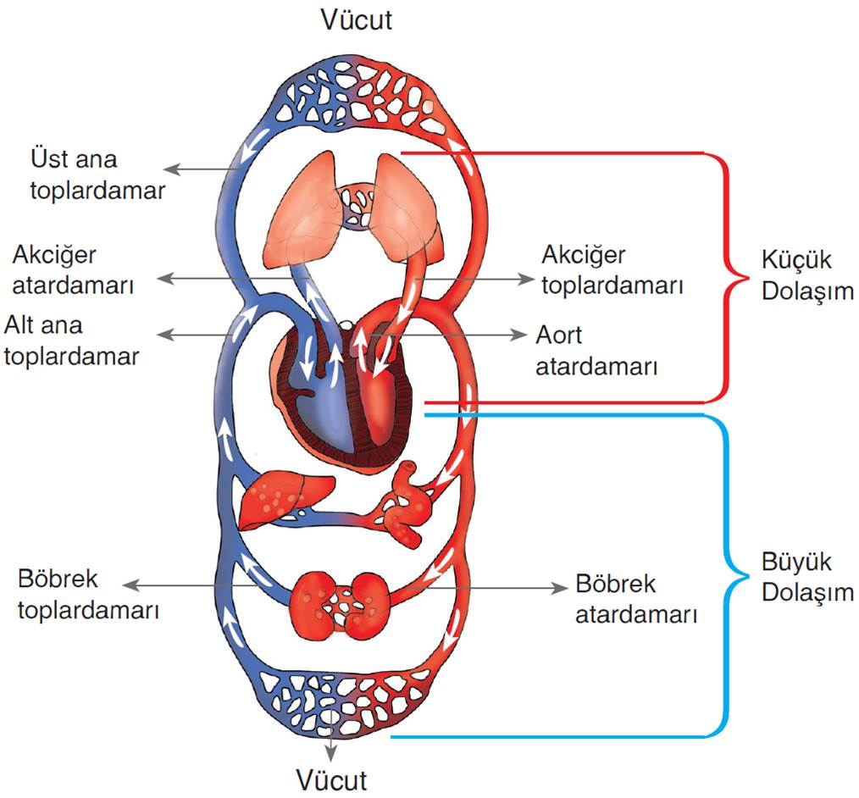

Slide 24
Küçük dolaşım
Küçük dolaşım, kalp ile akciğerler arasında gerçekleşir. Küçük dolaşımın amacı, oksijeni azalmış (kirli kan) kanı temizlemektir. Kan vücutta kirlenerek sağ kulakçığa gelir. Buradan kan, pompalanmak üzere sağ karıncığa geçer. Sağ karıncıktan akciğerlere, akciğer atardamarı ile gönderilir. Akciğerde,
kandaki karbondioksit oksijenle yer değiştirir. Oksijence zenginleşmiş kan, akciğer toplardamarı ile kalbin sol kulakçığına döner.
Kalp, damarların içinden hücrelere kadar kan pompalar. Kan, bir kamyona benzer. Kamyon yüklenen malzemeyi taşır. Kan da hücrelere oksijen ve besin taşır. Kanın bu taşıma işlemini yapmasını sağlayan yapılar nelerdir? Bu yapıların başka görevleri var mıdır? Kanın yapısını gözlemlemek için bir deney yapınız.

Slide 29
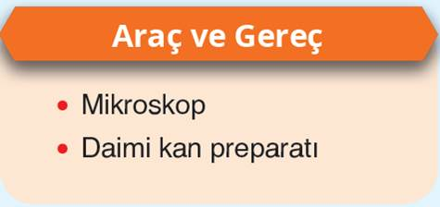
Nasıl Yapalım?
• Öğretmeninizin temin ettiği daimi kan preparatını, mikroskopla inceleyiniz.
• Gördüğünüz kan hücrelerinin şekillerini çiziniz.
• Gözlemlediğiniz sonuçları arkadaşlarınızla tartışınız.
Yorumlayalım, Sonuçlandıralım
• Gözlemlerinizden hareketle kanın genel yapısı hakkında ne söyleyebilirsiniz?

Slide 30
Kan, kan hücrelerinden ve bu hücrelerin içinde yüzdüğü sıvıdan oluşur. Kanın içinde bulunduğu sıvıya kan plazması denir.
Kan plazmasının %90’ı su, %10’u karbonhidrat, protein ve yağdır. Plazma, karbonhidrat, protein ve yağ gibi besinlerini hücrelere taşır. Plazma aynı zamanda hücrelerde oluşan atık maddeleri, ilgili organlara iletir.
Kan hücreleri; akyuvar, alyuvar ve kan pulcuklarıdır.

Slide 31
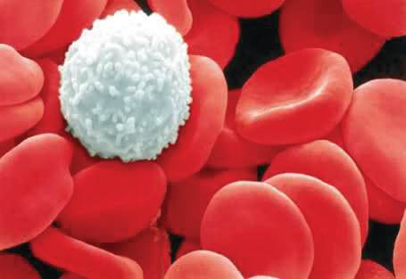
Alyuvarlara kırmızı kan hücreleri de denir. Düğmelere benzer. Alyuvarların içinde hemoglobin denilen yapılar bulunur. Hemoglobin, kana kırmızı rengini verir. Ayrıca oksijeni hücrelere taşıyan bir
kamyon görevi görür. Hücrelerde oksijen kullanıldıktan sonra oluşan atıkların da uzaklaştırılmasını sağlar.
Alyuvarlar, uzun kemiklerin süngerimsi dokularında üretildiklerinde çekirdeklidir.
Olgunlaştıklarında daha çok oksijen taşıyabilmek için çekirdeklerini kaybeder.

Slide 32
Akyuvarlara beyaz kan hücreleri de denir. Akyuvarlar, vücudumuzun askerleridir. Bu hücreler, mikropları içine alarak ya da özel salgılar üreterek mikropları yok eder. Akyuvarların sayısı alyuvarlardan
azdır. Bu hücrelerin çekirdekleri vardır.

Slide 33
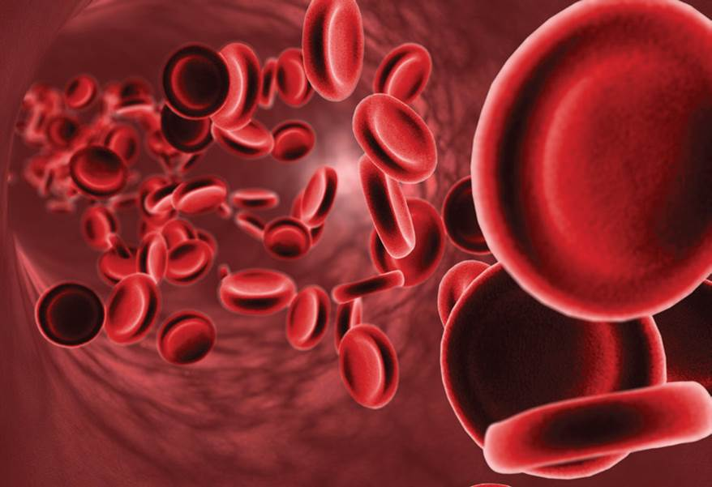
Kan pulcukları ise çekirdeksiz ve küçük yapılardır. Vücudunuzda
bir yara oluştuğunda yarayı kapatarak kan akışını durdurur. Bu şekilde kanın pıhtılaşmasını sağlar.

Slide 35
“Acil olarak, A grubu Rh(+) kana ihtiyaç var. Kan vermek isteyenlerin hastaneye gelmeleri rica olunur’’

Slide 36
Günlük hayatta rastlayabileceğiniz bu anonsta, bahsedilen A grubu kan ne anlama gelmektedir?
Kanın başka hangi grupları olabilir? Rh(+) ifadesinin kanla ne ilgisi olabilir?
Kan, vücudumuz için çok önemlidir. Ihtiyaç olduğunda farklı bir bireyden kan alınabilir.
Kan verecek kişinin kanı, bir hastaya verilirken kan grubunun uygunluğu kontrol edilir.
Bunu nedeni, insanlarda dört farklı kan grubu bulunmasıdır.
Bunlar A, B, AB ve 0 kan gruplarıdır.

Slide 38
Kan alış verişi aynı kan grupları arasında yapılır. Kan alış verişi için kan grupları dışında Rh faktörüne de dikkat edilir. Bu faktör, ilk olarak Rhesus (Resus) maymunlarında keşfedilmiştir.
Bu nedenle maymunun adının ilk iki harfi ile isimlendirilir.
Alyuvarlarında Rh faktörü bulunan kan Rh(+) faktörü, bulunmayan ise Rh(–) olarak adlandırılır.
Rh faktörleri aynı olan canlılar birbirlerine kan verebilir.

Slide 39
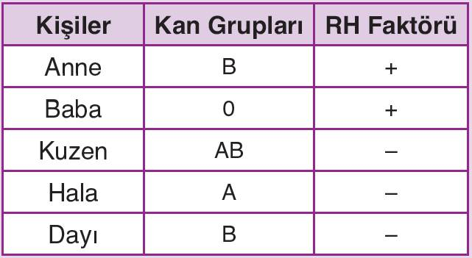
A. Acil bir hasta için kan aranıyor. Hastanın kan grubu B Rh(–) olduğu bilinmektedir. Buna göre tabloda bulunan kişilerden hangisi hastaya kan verebilir?
Neden?
………………………………………………………………………………………………………………………………………………………
Sadece Dayı verebilir.Kan grubu ve Rh faktörü aynıdır.
B. Tabloya göre kimler hastaya kan veremez?
……………………………………………………………………………………………………
……………………………………………………………………………………………………
……………………………………………………………………………………………………
Dayı haricinde diğerlerinden alamaz……..

Slide 40
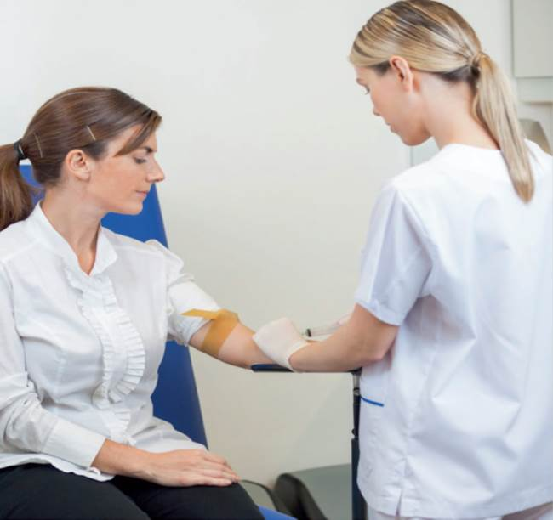
Kan, vücutta belli bir miktarda olduğunda görevlerini yerine getirebilmektedir. Bu nedenle kan miktarındaki azalma hayati tehlike oluşturur. Kazalar ve ağır ameliyatlarda kan kaybını gidermek için kan alış verişi yapılması gerekebilir. Çok acil durumlarda uygun kanı hemen bulmak çok önemlidir. Bu nedenle kan bankaları kurulmuştur. Kan bankalarında bulunan kanlar, ihtiyacı olanlara hemen ulaştırılmaktadır.
Bu kan bankalarına yalnızca sağlıklı insanlar bağış yapabilir.

Slide 41
Kan bağışının önemini araştırınız. Elde ettiğiniz bilgileri kullanarak bir poster ve el broşürü hazırlayınız. Poster ve broşürlerinizi kullanarak çevrenizi bilgilendiriniz.

Slide 42
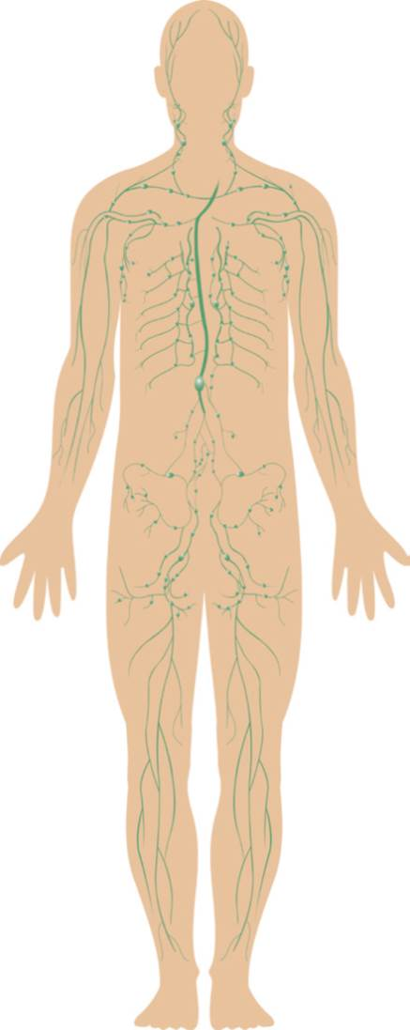
Lenf Dolaşımı
Kanın, kan hücreleri ve sıvı kan plazmasından oluştuğunu öğrenmiştiniz.
Plazma sıvı olduğu için damarlarınızdan sızabilir mi?
Sızabiliyorsa bu sıvı nereye gidiyor olabilir?
Kılcal damarlar aracılığıyla hücrelere kadar giden kan ile hücre arasında
madde ve gaz alış verişi olur.
Bu alış veriş sırasında kandan hücrelerin arasına plazma sızar. Sızan plazmayı toplayarak tekrar kana kazandıran sisteme, lenf dolaşım sistemi denir.

Slide 43
Lenf dolaşım sistemi, kan dolaşımına yardım eder.
Bu sistem, lenf düğümleri ve lenf damarlarından oluşur.
Lenf damarları içindeki sıvıya, lenf sıvısı denir.
Lenf düğümleri vücudun mikroplara karşı savaşmasına yardımcı olan yapılardır.
Bademcikler, birer lenf düğümüdür. Vücut, mikroplarla savaşırken bademcikler şişebilir. Vücutta bademcik gibi birçok düğüm vardır.

Slide 46
Dolaşım Sisteminin Sağlığı
Vücudumuzdaki tüm sistemler, mükemmel bir uyum içinde çalışır. Vücudumuzu oluşturan organların sağlıklı bir şekilde çalışmasında dolaşım sisteminin önemli bir yeri vardır. Kalp ve damarlarda meydana gelen rahatsızlıklar, diğer doku ve organları da olumsuz etkiler.
Dolaşım siteminin sağlığını etkileyen en önemli dış etkenler, hava kirliliği ve sigaradır. Sigarada bulunan nikotin, damarların iç çeperinde birikerek dolaşımı güçleştirir.
Dolaşım sistemini olumsuz etkileyen zararlı alışkanlıklardan biri de alkoldür. Alkol, damarların esnekliğini bozarak damarları genişletir. Dolaşım sisteminde yavaşlamaya neden olur.
Çocuklukta geçirilen enfeksiyonlar ve bademcik iltihapları, zamanında iyi tedavi edilmezse kalp kapakçıklarını olumsuz etkiler ve kapakçıkların bozulmasına neden olur.

Slide 47
Yetersiz ve dengesiz beslenme, gerginlik, yorgunluk, üzüntü kalp ve damar sağlığını olumsuz etkiler.
Düzenli yapılan spor, kalp ve damar hastalığına yakalanma riskini azaltır.
Dolaşım sistemi hastalıkları kalp yetmezliği, kalp krizi, tansiyon, kalp romatizması, damar sertliği, varis, damar tıkanıklığı gibi hastalıklardır.
Dolaşım sistemimiz ile ilgili hastalıkların tedavisinde teknolojik gelişmeler sayesinde çeşitli yöntem ve teknikler kullanılmaktadır. Bunlar arasında anjiyo, kalp pili, kalp nakli, baypas ameliyatı yer almaktadır.

Slide 48
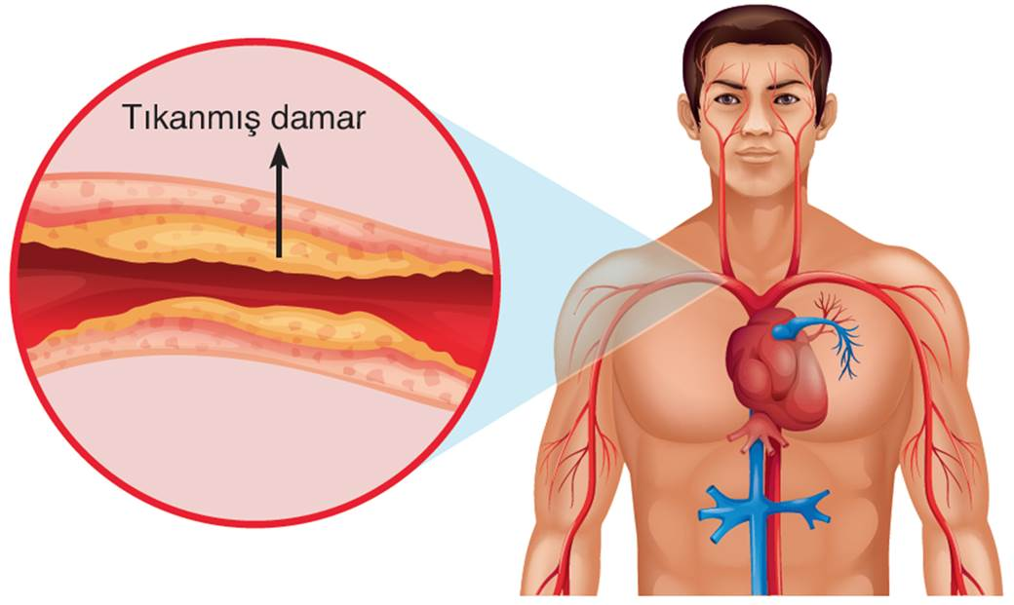
Damar tıkanıklığının görüntülenmesi için yapılan tıbbı işleme, anjiyo adı verilir. Bazı damarların tıkanması sonucu, kalbin beslenmesi aksar. Böyle durumlarda, vücudun başka kısmında yer alan bir damardan, damar parçası alınır. Bu parça, kalpte tıkalı olan damarın yerine eklenir. Bu cerrahi işleme baypas ameliyatı denir.
Kalp pilleri, kalbin ritmini oluşturan ve düzenleyen elektronik cihazlardır.

Slide 50
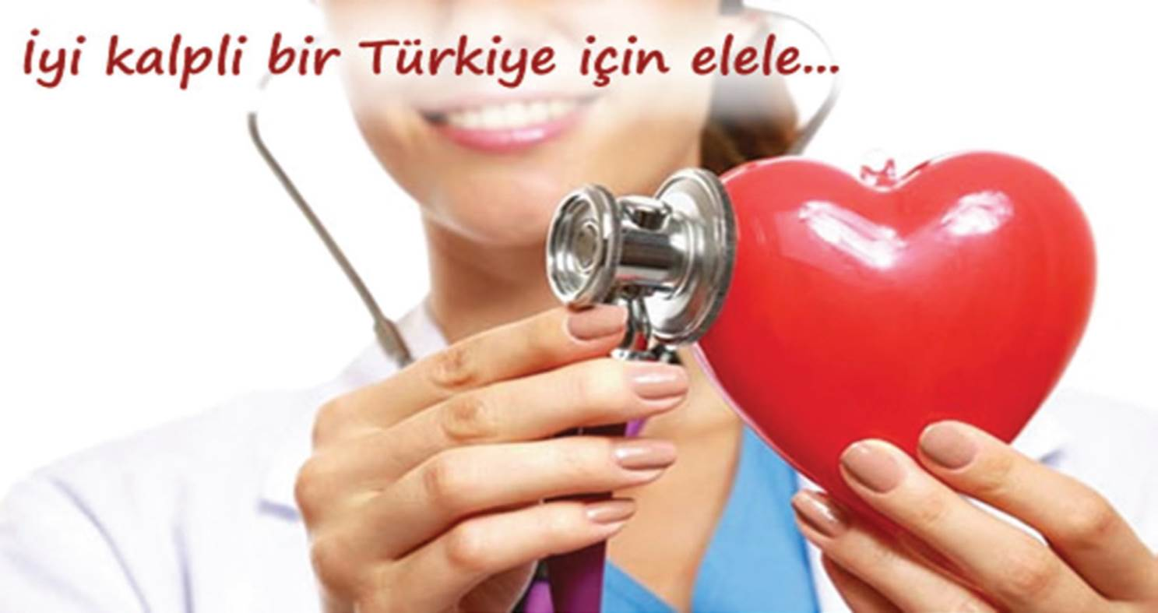
Dolaşım Sisteminin sağlığını korumak için yapılması gerekenleri araştırınız. Topladığınız bilgileri
arkadaşlarınızla paylaşınız.

Slide 51
A. Aşağıdaki tabloda verilen kavramları, boş bırakılan uygun yerlere yazınız.
kemik zarı | solunum | kıkırdak | organel | kalp kası | akyuvarlar | kırmızı
alveoller | uzun | köşeli | oynamaz | Sol karıncık | sistemler | lenf
• Hücrenin ana bölümleri dışında sitoplazmada bulunan ve yaşamsal olayları gerçekleştiren farklı yapılara ……………………………denir.
• Bitkiyi hayvan hücresinden ayıran özelliklerden biri şeklinin ……………………… olmasıdır.
• Organlar bir araya gelerek …………………………………. meydana getirir.
• Kemiği dıştan saran ve kemiğin enine büyümesini sağlayan yapıya ………………………………….. denir.
• Kan hücreleri ……………………………. kemik iliğinde üretilir.
• Kol ve bacak kemiklerimiz ………………………….. kemik sınıfına girer.
• Kemiklerin birbirine sürtünmesini engelleyen ve boyuna büyümesini sağlayan yapı …………………dır.
organel
köşeli
sistemler
kemik zarı
kırmızı
uzun
kıkırdak

Slide 52
kemik zarı | solunum | kıkırdak | organel | kalp kası | akyuvarlar | kırmızı
alveoller | uzun | köşeli | oynamaz | Sol karıncık | sistemler | lenf
• Kafatasımızdaki kemikler birbirine …………………… eklemlerle birleşir.
• Görünüşü çizgili kas gibi fakat iseğimiz dışında çalışan kas çeşidine…………………… denir.
• Havadaki gerekli gazları hücrelere ulaştırmak ve atık gazları vücut dışına atmak için bir araya gelmiş sisteme ……………………sistemi denir.
• Dışarıdan vücuda alınan oksijen…………………………. de, kandaki karbondioksit ile yer değiştirir.
• Büyük kan dolaşımı kalbin……………. ………… bölümünden başlar.
• Vücudumuzda mikroplarla savaşan kan hücrelerine……………… denir.
• Doku aralarına sızan plazmayı toplayarak tekrar kana kazandıran sisteme ……………………..dolaşım sistemi denir.
oynamaz
kalp kası
solunum
alveoller
Sol karıncık
akyuvarlar
lenf

Slide 53
B. Aşağıdaki ifadelerden doğru olanlarının başına “D” yanlış olanların başına “Y” harfini yazınız.
( ) Atardamarlar, çok ince oldukları için vücudun en küçük noktalarına kadar gidebilir.
( ) Küçük kan dolaşımının amacı, besin ve oksijeni hücrelere taşımaktır.
( ) Kanın içinde bulunduğu sıvıya kan plazması denir.
( ) Soluk verme sırasında diyafram kubbeleşir.
( ) Yutak, yemek ve soluk borularını bağlar.
( ) Mide kasları zıt çalışan kaslara örnektir.
( ) Eklemler, oynar, yarı oynar ve oynamaz eklemler olarak sınıflandırılır.
( ) Kemiğin beslenmesini süngerimsi doku sağlar.
Y
Y
D
D
D
Y
D
Y

Slide 54
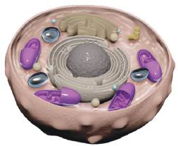
C. Aşağıda verilen çoktan seçmeli soruları cevaplayınız.
1. Bir öğrenci mikroskopla inceleme yaptığında, resimdeki hücreyi görmüştür.
Öğrencinin gördüğü bu hücrede, hangi organel ya da yapı gözlemlenemez?
A) Endoplazmik retikulum
B) Mitokondri
C) Hücre duvarı
D) Golgi cisimciği

Slide 55
2. Hücrede sentezlenen protein yapılı bazı maddeler, kanallar yardımı ile getirildiği organelde paketlenerek kesecikler hâlinde sitoplazmaya bırakılır. Elektron mikroskobu ile yukarıdaki gözlemi yapan bir bilim adamı aşağıdaki organellerden hangisini incelememiştir?
A) Sentriyol
B) Ribozom
C) Endoplazmik retikulum
D) Golgi aygıtı

Slide 56
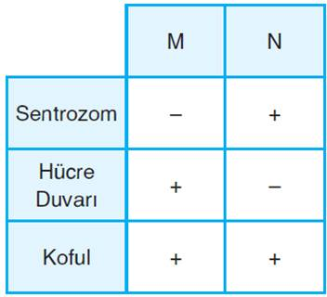
3-Yandaki tabloda verilen M ve N canlıları için “+” canlıya ait hücrede belirtilen organelin bulunduğunu, “-” ise bulunmadığını
göstermektedir. Buna göre aşağıdakilerden hangisi doğrudur?
A) M canlısı kedi hücresi olabilir.
B) N’nin hücrelerinde mitokodri yoktur.
C) N hücresi besin ve oksijen üretebiir.
D) M’nin hücrelerinin şekli köşelidir.

Slide 57
4. Aşağıdakilerden hangisi kanın içinde bulunmaz?
A) Alyuvarlar B) Lenf sıvısı C) Plazma D) Akyuvar

Slide 58
5. I. İsteğimiz dışında çalışırlar .
II. Kalp dışında diğer iç organların yapısında bulunurlar.
III. İskeletimizi oluşturan kemikleri hareket ettirirler.
Çizgili kaslar ile ilgili yukarıda verilen bilgilerden hangisi doğrudur?
A) Yalnız III B) I ve II C) II ve III D) I, II ve III

Slide 59
6-Yukarıda kan grupları verilen beş kişiden hangi ikisi birbirine kan verebilir?
Aylin-Yankı B) Deniz-Kerem
C) Deniz-Ezgi D) Aylin - Ezgi

Slide 60
7. Aşağıda verilenlerden hangisi destek ve hareket sistemini oluşturan bölümlerden herhangi birinin
görevi değildir?
A) Fazla mineralleri depolamak.
B) İskelet sisteminin hareketini sağlamak.
C) Hücrelere besin ve oksijen taşımak.
D) Kan hücrelerini üretmek.

Slide 61
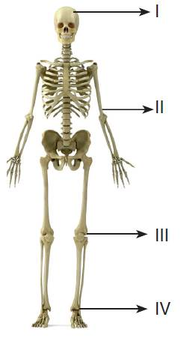
8. I, II, III ve IV ile gösterilen eklemlerden hangisi farklı özelliktedir?
A) I B) II C) III D)IV

Slide 62
9. I. bronşlar
II. soluk borusu
III. burun
IV. bronşçuklar
V. alveoller
Yukarıda solunum sistemini oluşturan yapılar verilmiştir. Buna göre nefesinizi verdiğinizde hava sırasıyla hangi yapılardan geçer?
A) V, IV, I, II, III
B) V, IV, II, I, III
C) III, II, I, IV, V
D) III, IV, I, II, I

Slide 63
10.
I. Büyük dolaşımda oksijence fakir kan kalbin sol kulakcığına gelir.
II. Küçük dolaşımda kan kalbin sağ karıncığından akciğerlere gider.
III. Kan kalpten her zaman karıncıklarından dışarı çıkar.
Yukarıda verilen ifadelerden hangileri doğrudur?
Yalnız I B) II ve III C) I ve III D) I, II ve III

